Slide 1
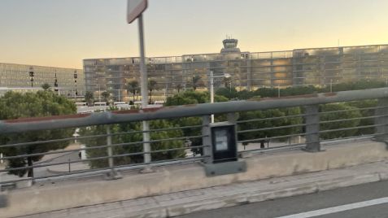
Vaihtomatka Espanjaan
Vanessa Guidugli 25 D

Slide 2
Ennen matkaa
Matkalla halusin tutustua espanjalaiseen kulttuuriin ja tutustua uusiin ihmisiin.
Idea tuli perheeltä. He olivat myös olleet vaihdossa.
Motivaationa oli uudet kokemukset ja nähtävyydet.
Odotin oppivani kulttuurista ja koulunkäynnistä ulkomailla.

Slide 3
Valmistautuminen
Pakkasin vaatteet ja hankin hygieniatarvikkeet.
Tarvittavia asiakirjoja: henkilökortti, lupalaput.
Pyysin opettajilta tehtävät etukäteen.
Huolehdin allekirjoituksista ja käytännön järjestelyistä.

Slide 4


Ensivaikutelmat
Lämpimät säät sekä hienot maisemat.
Koulu näytti ulkoa kuin vankilalta ja oli sokkeloinen.
Ihmiset olivat sosiaalisia ja helposti lähestyttäviä.
Ero Suomeen:
  Avoimuus
  Kouluajat
  ruoka-ajat

Slide 5
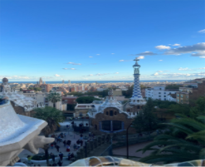
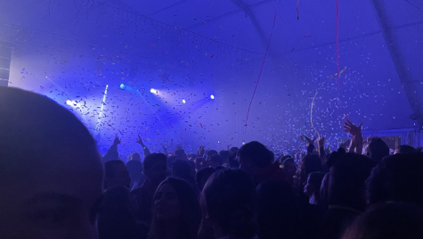
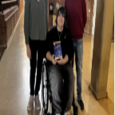
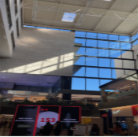
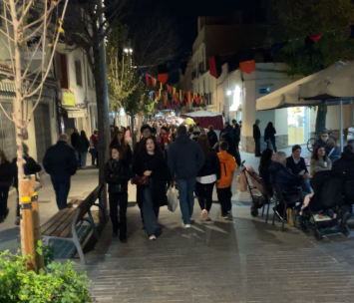
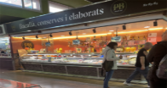
Päiväkirjamerkintöjä
4.11: Tutustuminen kouluun ja alueeseen.
5.11: Talvitori ja ruokakojut.
6.11: Barcelonan kauppakeskus ja Park Güell.
7.11: Yliopistovierailu ja festarit.
8.11: Vapaapäivä kavereiden kanssa.

Slide 6
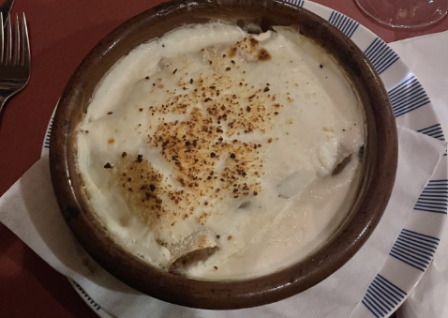
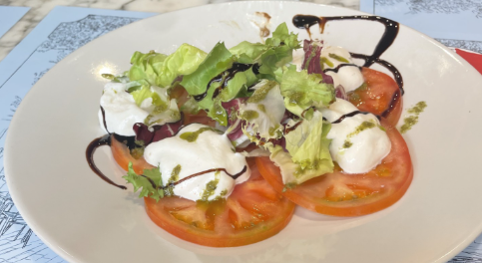
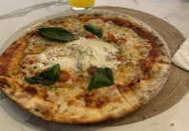
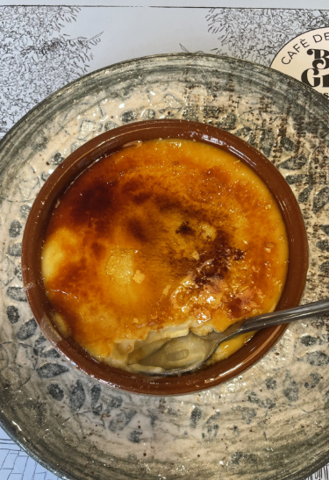
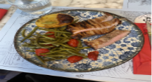
Kulttuuri ja ruoka
Ruoka-aika vasta klo 20 jälkeen.
Kokeilin cannoleja, pizzaa ja possua.
Ruokailun aikataulu jäi erityisesti mieleen

Slide 7
Mitä opin?
Opin paikallisesta kulttuurista ja opiskelutavoista.
Ulkomailla opiskelu ja työn yhdistäminen erosi Suomesta.
Haluan matkustaa lisää ja tutustua uusiin kulttuureihin.

Slide 8
Vinkit seuraaville
Suunnittele kohteet ja aikataulut etukäteen.
Tarkista säät ja varustaudu oikein.
Ole rohkea ja puhu ihmisille ja uskalla käytää englantia.
Paluumatkalla varmista että kaikki henkilökortit ovat mukana ettet joudu lentokentällä purkamaan matkalaukkua. Siis siirrä henkilökottisi jo lompakkoon niin ei tule paniikkia.

Slide 9
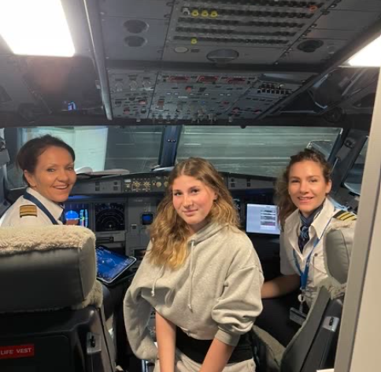
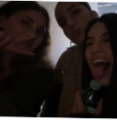
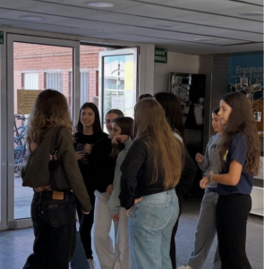

Parhaat muistot
Puistoretki espanjalaisten kanssa.
Festarit ja tanssiminen kavereiden kanssa.
Uusien ihmisten tapaaminen.

